Slide 1
FUNNY ANIMALS

Slide 2
Без запасов жить нельзя!

Slide 3
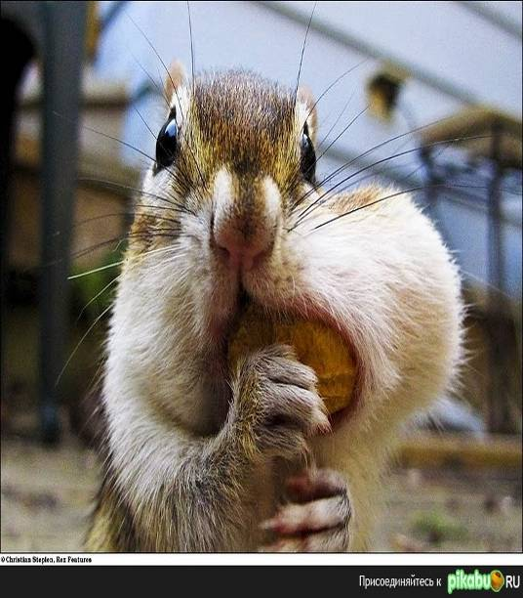
Моё!

Slide 4
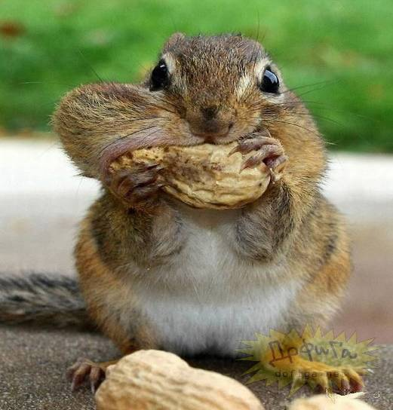
И это тоже моё!

Slide 5
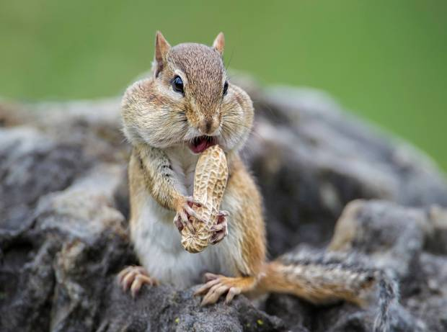
Лучше пузико лопнет, чем добро пропадает!

Slide 6
Поедим!

Slide 7
Кто сказал, что нельзя?

Slide 8
Неужели это всё МОЁ!

Slide 9
Сплясать что – ли?

Slide 10
Устали…

Slide 11
Повишу ещё немного

Slide 12
Хорошо!

Slide 13
Первая зарядка

Slide 14
Кто там ещё?

Slide 15
Говорю же тебе: «ЗАНЯТО»!

Slide 16
Берегись!

Slide 17
Напугали!

Slide 18
Ой-ой-ой!

Slide 19
Лечу!

Slide 20
Хвост за хвост, глаз за глаз…!

Slide 21
Лежачих не бьют!

Slide 22
Тоска!

Slide 23
А говорила, не придёшь...

Slide 24
Дружище!

Slide 25
Хорошая компания

Slide 26
Хорошо с тобой!

Slide 27
Хорошо!

Slide 28
Сама скромность

Slide 29
Хорошо сидим!

Slide 30
Чмок! Чмок!

Slide 31
Чмок!

Slide 32
Кто сказал: «Мяу»?

Slide 33
У-тю-тю!

Slide 34
Ух ты!

Slide 35
Хобби

Slide 36
Эх, прокачу!

Slide 37
Последние новости

Slide 38
Отгадай: «Кто я?»

Slide 39
Кар-р!

Slide 40
Сколько раз повторять?

Slide 41
Не виноватая я!...

Slide 42
Что опять мой сын натворил?

Slide 43
Бусинка

Slide 44
Ну как, мне идёт?

Slide 45
Ой! А меня-то забыли!

Slide 46
Приятные воспоминания…

Slide 47
Аплодисменты, пожалуйста!

